Slide 1
ПРОВОДИТСЯ АУКЦИОН НА ПОНИЖЕНИЕ по продаже имущества, принадлежащего ПАО «МСЗ»:
№ лота | Наименование объекта | Начальная цена, рублей с учетом НДС | Цена отсечения, руб. | Размер шага понижения, руб. | Размер задатка, руб.
Московская обл., г. Электросталь, ул. Трудовая, д.39
Лот №1 | Помещения в здании гражданского назначения находятся на 1-5 этажах, общая площадь 2 258,90 кв.м, назначение по БТИ: гостиница. | 76 286 000 | 68 652 000 | 3 800 000 | 7 630 000
Ногнский район, Московская область ПСХ «Фрязево», пос.Елизаветино
Лот №3 | 2 здания картофелехранилища, общая площадь 1905,8 кв.м (2 объекта) | 7 127 000 | 5 847 000 | 350 000 | 713 000
Лот №5 | Здание овощехранилище, общая площадь 310,2 кв.м (1 объект) | 1 074 000 | 881 000 | 53 000 | 108 000
Лот №6 | Животноводческий комплекс (16 объектов), общая площадь 17 826,10 кв.м | 66 407 000 | 54 482 000 | 3 320 000 | 6 650 000
Лот №7 | Здание: молочный корпус, общая площадь 113,4 кв.м (1 объект) | 615 000 | 505 000 | 30 000 | 62 000
Предоставляется возможность воспользоваться
рассрочкой платежа сроком на 12 месяцев.
Вся необходимая информация размещена на сайтах:
www.elemash.ru; www.roseltorg.ru»; www.atomproperty.ru.
Контактные телефоны: 8 (495) 702-94-58; 8 (495) 702-98-61
Срок подачи заявок на участие в аукционе до «13» сентября 2017 года.
Аукцион состоится «15» сентября 2017 года в электронном виде на электронной торговой площадке «Единая электронная торговая площадка» по адресу: www.roseltorg.ru.

Slide 2
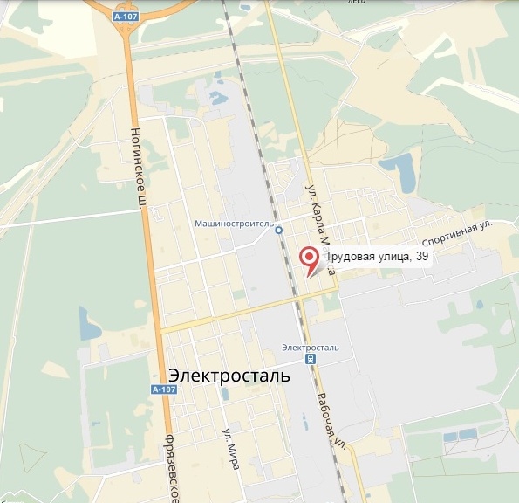
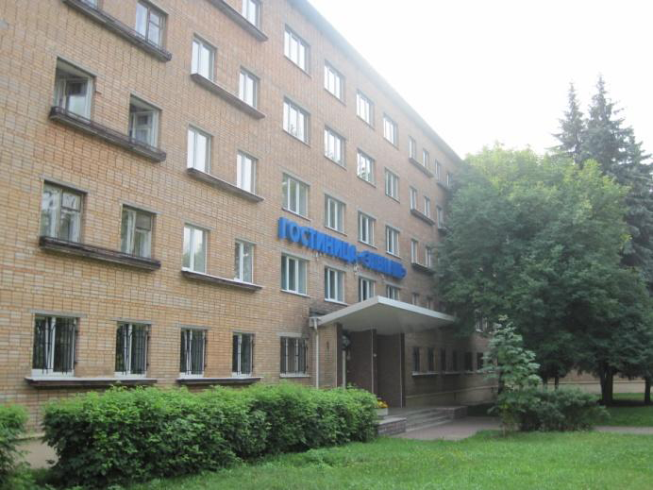
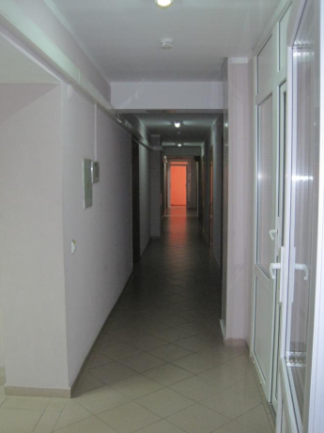
ЛОТ №1 Помещения в здании гражданского назначения находятся на 1-5 этажах (гостиница)
Московская обл., г. Электросталь, ул. Трудовая, д.39
Тип процедуры продажи: | аукцион на понижение в электронной форме
Размер задатка: | 7 630 000 руб.
Начальная стоимость: | 76 286 000 руб. с НДС
Размер шага понижения: | 3 800 000 руб.
Размер шага повышения: | 1 900 000 руб.
Период приема заявок: | С 15.08.2017 по 13.09.2017 23:59
Дата аукциона: | 15.09.2017
Здание
Общая площадь: | 2 258,9 кв. м
Право: | собственность
Обременения: | Имущество сдано в аренду ЗАО «Отдых» (ИНН 5053000211) на условиях бессрочной аренды
Состояние: | хорошее
Контактная информация
ФИО контактного лица/номер телефона: | Алехина Ольга Евгеньевна Тел. 8 (495) 702-94-58
E-mail: | Busmanage@elemash.ru market@elemash.ru
Ссылка на ЭТП: www.roseltorg.ru, https://www.roseltorg.ru/trade/view/?id=COM15081700130

Slide 3
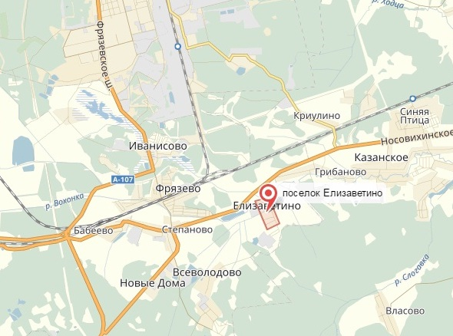
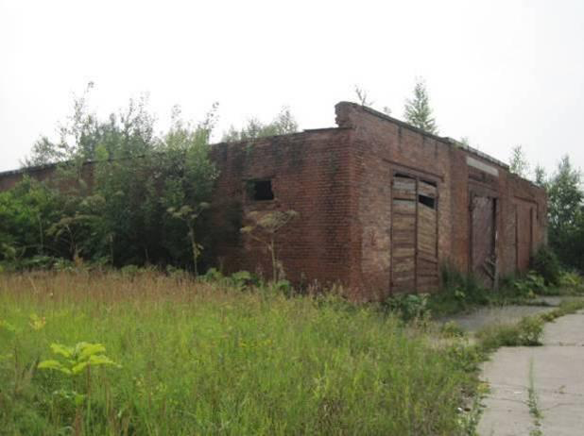
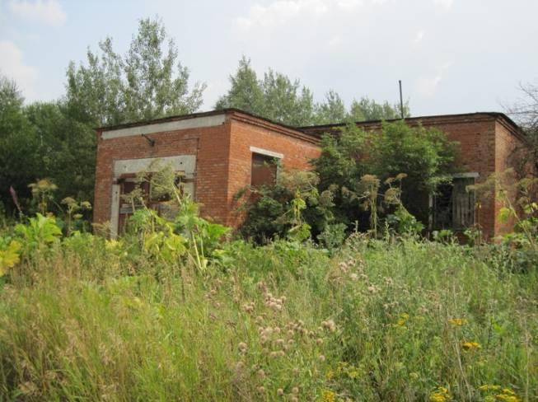
ЛОТ №2 2 здания картофелехранилища, общая площадь 1905,8 кв.м (2 объекта)
Московская обл., Ногинский р-н, пос. Елизаветино
Тип процедуры продажи: | аукцион на понижение в электронной форме
Размер задатка: | 713 000 руб.
Начальная стоимость: | 7 127 000 руб. с НДС
Размер шага понижения: | 350 000 руб.
Размер шага повышения: | 175 000 руб.
Период приема заявок: | С 15.08.2017 по 13.09.2017 23:59
Дата аукциона: | 15.09.2017
Здания
Общая площадь: | 1 905,8 кв. м
Право: | собственность
Обременения: | отсутствуют
Состояние: | удовлетворительное
Контактная информация
ФИО контактного лица/номер телефона: | Алехина Ольга Евгеньевна Тел. 8 (495) 702-94-58
E-mail: | Busmanage@elemash.ru market@elemash.ru
Ссылка на ЭТП: www.roseltorg.ru, https://www.roseltorg.ru/trade/view/?id=COM15081700118

Slide 4
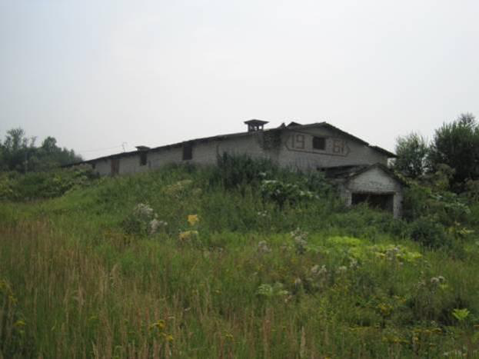
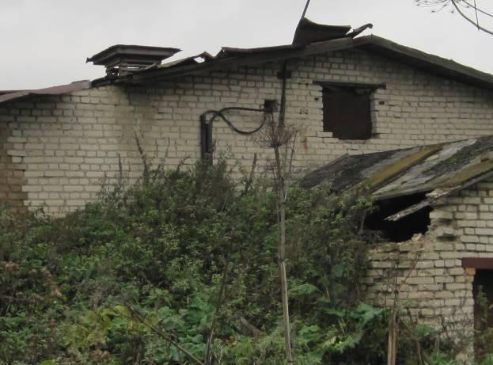
ЛОТ №3 Здание овощехранилище, общая площадь 310,2 кв.м (1 объект)
Московская обл., Ногинский р-н, пос. Елизаветино
Тип процедуры продажи: | аукцион на понижение в электронной форме
Размер задатка: | 108 000 руб.
Начальная стоимость: | 1 074 000 руб. с НДС
Размер шага понижения: | 881 000 руб.
Размер шага повышения: | 53 000 руб.
Период приема заявок: | С 15.08.2017 по 13.09.2017 23:59
Дата аукциона: | 15.09.2017
Здания
Общая площадь: | 310,2 кв. м
Право: | собственность
Обременения: | отсутствуют
Состояние: | удовлетворительное
Контактная информация
ФИО контактного лица/номер телефона: | Алехина Ольга Евгеньевна Тел. 8 (495) 702-94-58
E-mail: | Busmanage@elemash.ru market@elemash.ru
Ссылка на ЭТП: www.roseltorg.ru, https://www.roseltorg.ru/trade/view/?id=COM15081700124

Slide 5
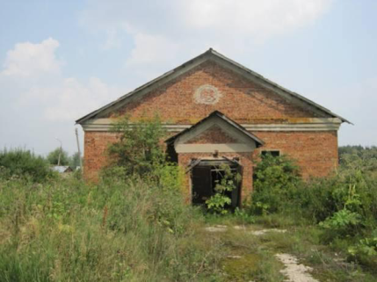
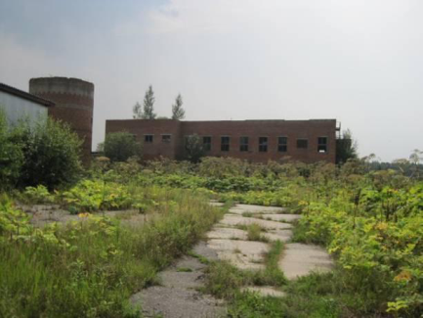
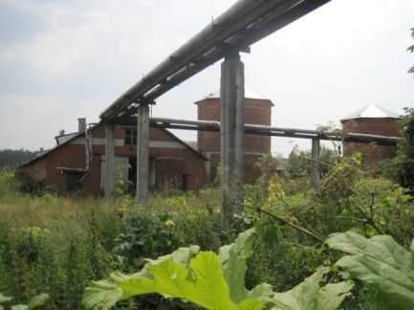
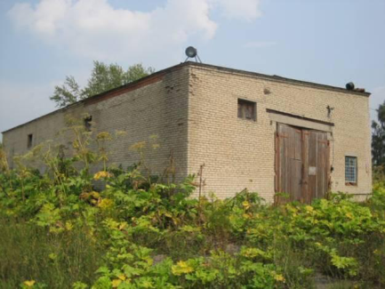
ЛОТ №4 Животноводческий комплекс (16 объектов), общая площадь 17 826,10 кв.м
Московская обл., Ногинский р-н, пос. Елизаветино
Тип процедуры продажи: | аукцион на понижение в электронной форме
Размер задатка: | 6 650 000 руб.
Начальная стоимость: | 66 407 000 руб. с НДС
Размер шага понижения: | 3 320 000 руб.
Размер шага повышения: | 1 660 000 руб.
Период приема заявок: | С 15.08.2017 по 13.09.2017 23:59
Дата аукциона: | 15.09.2017
Здания
Общая площадь: | 17 826,10 кв. м
Право: | собственность
Обременения: | отсутствуют
Состояние: | удовлетворительное
Контактная информация
ФИО контактного лица/номер телефона: | Алехина Ольга Евгеньевна Тел. 8 (495) 702-94-58
E-mail: | Busmanage@elemash.ru market@elemash.ru
Ссылка на ЭТП: www.roseltorg.ru, https://www.roseltorg.ru/trade/view/?id=COM15081700127

Slide 6
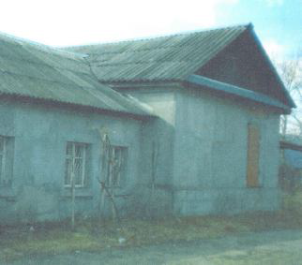
ЛОТ №5 Здание: молочный корпус, общая площадь 113,4 кв.м
Московская обл., Ногинский р-н, пос. Елизаветино
Тип процедуры продажи: | аукцион на понижение в электронной форме
Размер задатка: | 62 000 руб.
Начальная стоимость: | 615 000 руб. с НДС
Размер шага понижения: | 30 000 руб.
Размер шага повышения: | 15 000 руб.
Период приема заявок: | С 15.08.2017 по 13.09.2017 23:59
Дата аукциона: | 15.09.2017
Здания
Общая площадь: | 113,4 кв. м
Право: | собственность
Обременения: | отсутствуют
Состояние: | удовлетворительное
Контактная информация
ФИО контактного лица/номер телефона: | Алехина Ольга Евгеньевна Тел. 8 (495) 702-94-58
E-mail: | Busmanage@elemash.ru market@elemash.ru
Ссылка на ЭТП: www.roseltorg.ru, https://www.roseltorg.ru/trade/view/?id=COM15081700129

